Slide 1
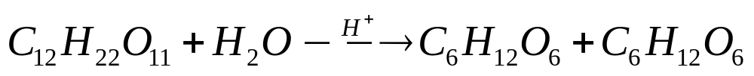
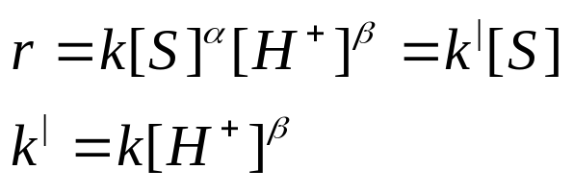
Experimento: Inversión de Sacarosa
Sacarosa
D-glucosa
D-fructosa
Objetivo:
Estudiar la cinética de la reacción de inversión de sacarosa catalizada por ácido. La cinética de la reacción se medirá mediante la técnica de polarimetría.
Relevancia:
Sacarosa es lo que se conoce como azucar. Esta relacionado a un mercado commercial económico de millones de $. El rompimiento en las subunidades de glucose es de mayor relevancia desde el punto de vista mecanistico.
Ley de rapidez =

Slide 2
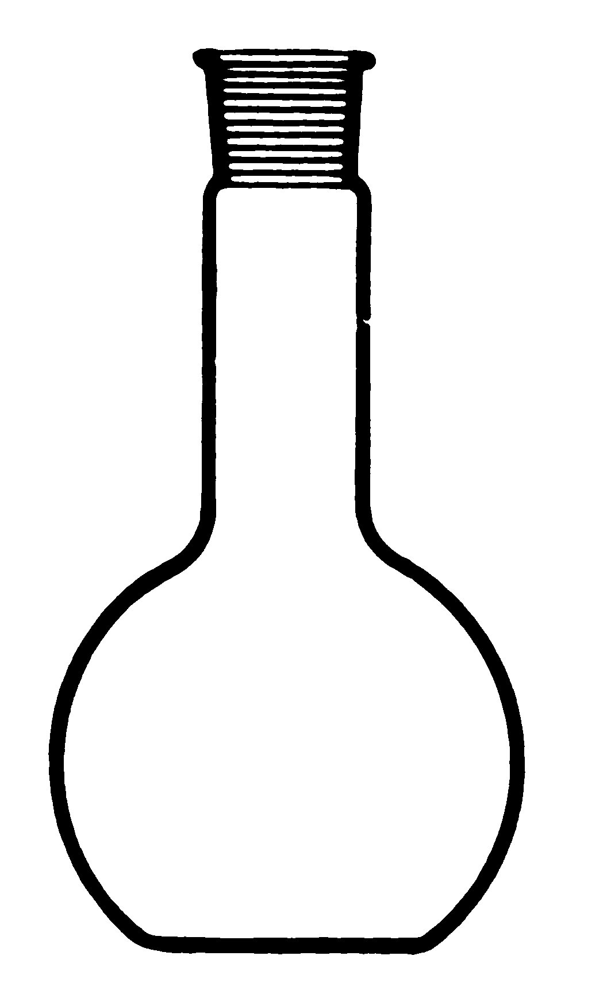
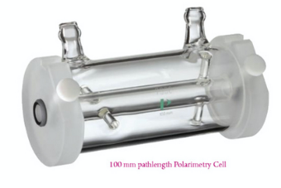
Inversión de Sacarosa
Parte Experimental:
Parte 1: Calibración del instrument con H₂O.
Presione ZERO en el instrumento (sin celda y con la puerta del instrumento cerrada).
Lave la celda con agua destilada. Es importante que no tenga burbujas de aire a través del paso óptico de la celda.
Llene la celda con aproximadamente 10 mL de H₂O destilada y coloque la celda en el instrumento. Debe considerar en que la celda la coloque siempre de la misma forma.
Anote tres lecturas para el ángulo de rotación del agua destilada. Calcule el promedio de estos valores e identifique este valor como lectura del blanco del instrumento (α_{b}).
Solución patron de sacarosa
10.00 g sacarosa en 50 mL H₂O. Tiene que anotar valor de pesada!!
Parte 2: Lecturas de ángulo rotación inicial (α₀).
Tome una alícuota de 10.00 ml de la solución de sacarosa, transfiérala a un vaso laboratorio pequeño y diluya con una alícuota de 10.00 mL del amortiguador de acetato 0.1000 M.
Lave la celda con pequeñas porciones de esta solución y llene la celda del instrumento con aproximadamente 10 mL de esta solución y coloque la celda en el instrumento.
Anote 5 lecturas del ángulo de rotación de esta solución.
Calcule el promedio y su desviación estándar de estos valores e identifique este valor como lectura inicial de sacarosa (α₀).

Slide 3
Inversión de Sacarosa
Parte Experimental:
Parte 3: Determinación de ángulo rotación a distintos tiempos (α_{t}).
Tome una alícuota de 10.00 ml de la solución de sacarosa patrón y diluya con una alícuota de 10.00 mL de HCl en un vaso de laboratorio. Grupo A: [HCl] = 2.00 M; Grupo B: [HCl] = 4.00 M. Es importante que comience a tomar tiempo cuando la adición de HCl vaya por la mitad.
Lave la celda con pequeñas porciones de la solución preparada en paso 1 y Llene la celda del instrumento con aproximadamente 10 mL de esta solución y coloque la celda en el instrumento.
Anote la lectura del ángulo de rotación una vez cierre la puerta del instrumento. La próxima lectura será 5 minutos después.
Tomará lectura por los próximos 90 minutos en intervalos de 5 minutos. Tendrá una Tabla de valores de ángulo de rotación (α_{t}) en cada tiempo.
Parte 4: Lecturas de ángulo rotación a tiempo infinito (α∞).
Caliente la celda en un baño de 40 ℃ por aproximadamente 20 minutos. OJO: Verifique que esté bien tapada de modo que no entre ni salga líquido de la celda.
Deje enfriar la celda (y el líquido que contiene) por unos 20 minutos más.
Anote tres lecturas para el ángulo de rotación de la solución y calcule el promedio.
Repita pasos 1 y 2 hasta que la lectura promediono cambien dentro de la incertidumbre del polarímetro. OJO: Debido al tiempo disponible para realizar el experimento es probable que no sea posible realizarlo más de veces. En tal, caso anote que no se pudo realizar repeticiones adicionales y utilice el promedio de las últimas tres lecturas como (α∞).

Slide 4
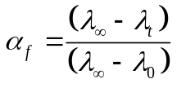
Inversión de Sacarosa:_Cálculos
Tabla 1: Calibración con Agua Destilada
Medidas | Lectura
1
2
3
Promedio =
Desv. Estd. =
Tabla 2: Lecturas de α₀ (10mL Sacarosa + 10mL Solución Buffer)
Medida | Lectura
1
2
3
4
5
Promedio =
Desv. Estd. =
Tabla 3: Lecturas α_{t} de 10.0 mL Sacarosa/ 10.0 mL HCl X.0M
Tiempo (s) | α_{t} | α_{t} - α_{b} | α_{f} | Ln (α_{f})
0
300
600
900
etc
Calculó de la fracción libre o sin reaccionar en solución (α_{f}).
Reste el valor de ángulo rotación del blanco (α_{b}) a TODOS los valores de ángulo de rotación determinados.
Calcule el valor de fracción sin reaccionar (α_{f}) :
Lleve a gráfica (α_{f}) como función de tiempo.
λ_{t}
λ∞
λ₀
Fracción reaccionó
Fracción sin reaccionar
t₀
t∞

Slide 5
Inversión de Sacarosa
Informe:
Utilizando la regresión lineal de la gráfica calcule la constante de rapidez para el análisis de pseudo primer orden.
Busque los datos de otro grupo que usara una concentración de HCl distinta a la de su grupo y calcule el orden respecto a HCl y la constante de rapidez específica.
Recuerde incluir el análisis de error en cada cálculo.
Explique claramente la tendencia observada en los valores de las contantes de rapidez obtenidas en sus resultados.
Explique claramente la tendencia de los datos de los ángulos de rotación como función de tiempo.
Compare el valor experimental con el valor de la literatura para esta reacción. Explique las diferencias, si alguna.
Indique posibles fuentes de error y justifíquelas.

Slide 6
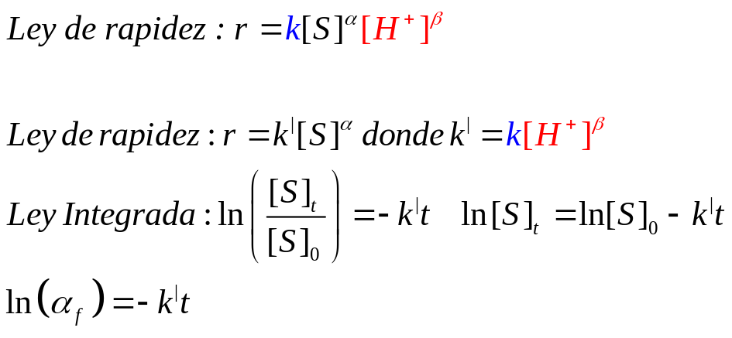
Inversión de Sacarosa: Desarrollo matemático
En este experimento se usa propiedad física para determinar parámetros cinéticos
Objetivo: Relacionar propiedad física con concentración de sacarosa
Para una corrida con [H⁺] alta y sistema acuoso (se puede asumir que la concentración de ácido se mantiene constante con tiempo):
(1)
(2)
(3)
(4)

Slide 7
Inversión de Sacarosa
Condiciones para desarrollo matemático:
Propiedad física de los reactivos ≠ Propiedad Física de los productos
Propiedad física (λ) es proporcional a concentración: λ=k[X]
Propiedad física que se mide se debe a la contribución de cada substancia presente en la mezcla a la propiedad.
Concentración de Productos inicial = 0
Existe un reactivo limitante (Sacarosa!): [S]_{t =∞} = 0

Slide 8

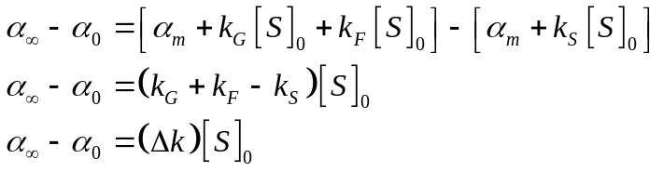
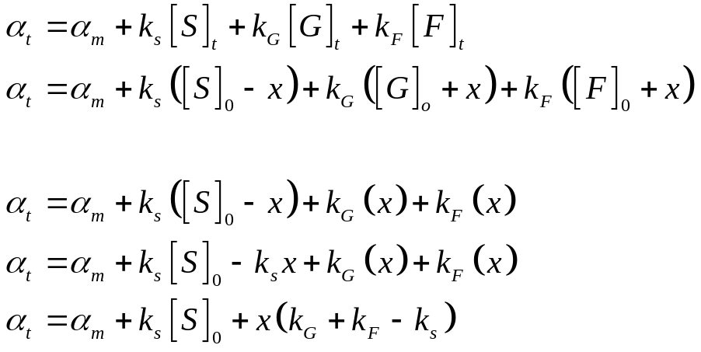
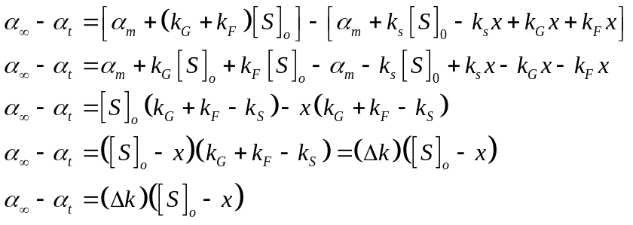
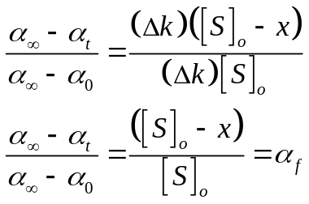
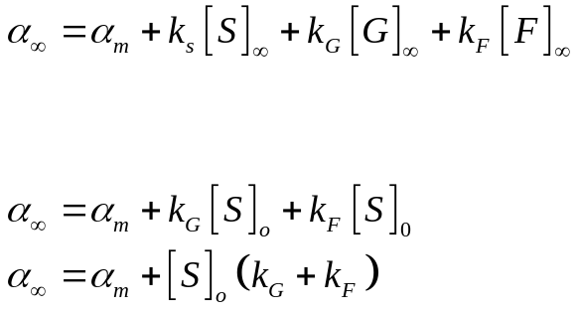
Desarrollo Matemático
Ángulo de rotación a tiempo 0 (α₀):
Resta de α∞ - α₀ :
Ángulo de rotación a tiempo t (α_{t}):
Resta de α∞ - α_{t} :
La concentración inicial de G y F son cero.
Razón de (α∞ - α_{t}) /(α∞ - α₀) :
Ángulo de rotación a tiempo infinito (α∞):
A tiempo infinito todo S se convierte en G y F con estequiometría 1:1:1.
La fracción sin reaccionar se puede determinar por valores de ángulo rotación!!

Slide 9
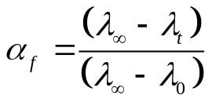
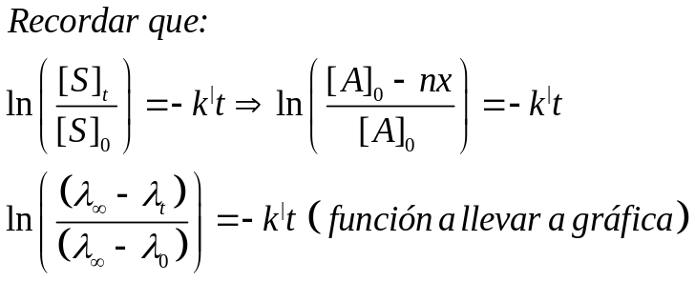
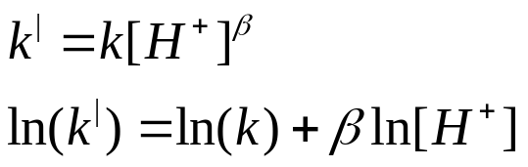
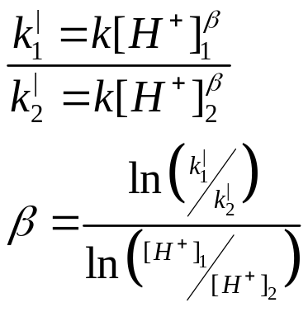
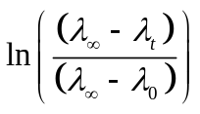
Inversión de Sacarosa
λ_{t}
λ∞
λ₀
Fracción reaccionó
Fracción sin reaccionar
t₀
t∞
¿Cómo calcular k y β?
a) gráfico
b) aislación
ln(λ∞-λ₀)_{teórico}
m = k| = k[H⁺]^{β}
Ln(k|)
m = β
b = ln(k)
t
Ln [H⁺]

